Slide 1


Clothing Selector
othing Selector
Proiect realizat de:
Cujbă Mihai
Florea Vlad
Nișulescu Alexandru

Slide 2
Introducere
Proiectul este o aplicație pentru alegerea hainelor corespunzatoare prognozei meteo pentru locația dorită. Pentru partea de interfață cu utilizatorul, proiectul o să folosească HTML și CSS pentru design, iar pentru server și backend va fi folosit Phyton 3 împreună cu Flask. Pentru datele despre vreme o să folosim API-ul pus la dispoziție de OpenWeatherMap.
Obiectivul aplicației este ca în urma selectării locației dorite, aplicația să estimeze cât mai corect hainele pe care utilizatorul să le aleagă pentru a nu îi fi cald sau frig.
Pentru alegerea tinutei corespunzătoare a fost folosit algoritmul Hill Climbing.

Slide 3
Descrierea problemei
Pentru implementarea aplicației, aceasta a fost spartă în trei părți: aplicația web, algoritmul de hill climbing și scripturile pentru prelucrarea datelor despre vreme și haine. Aplicația web trebuie să trimită datele selectate de utilizator către scriptul care va face un request la serverul de la OpenWeatherMap pentru prognoza meteo. După primirea datelor de la acesta, aplicația va folosi algoritmul Hill Climbing pentru a decide care dintre obiectele vestimentare din baza noastra de date este cea mai potrivită. Odată alese, interfața din browserul web îi va arăta utilizatorului care sunt aceste haine, folosind imaginile din baza de date.

Slide 4
Structura bazei de date
Baza de date cu haine este sub forma unui csv. Acesta are 7 coloane, și anume: numarul articolului, denumirea acestuia, tipul, temperatura minimă la care acesta poate fi purtat, temperatura maxima, impermeabilitatea și calea către imaginea cu acesta.

Slide 5
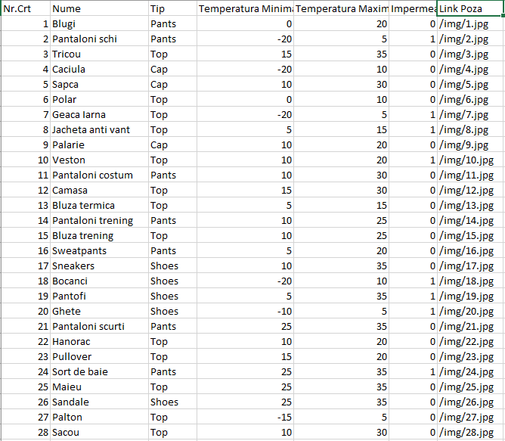

Slide 6
Descrierea implementării
Interfața web va prezenta utilizatorului un searchbar în care acesta va trebui să introducă numele orașului căutat, dar, mai sus acesta poate căuta numele orașului și cu ajutorul Google Maps. După ce utilizatorul apasă tasta ENTER, serverul va porni scriptul WeatherGather care va face un request la API-ul de la OpenWeatherMap, care va returna un fișier de tip JSON. Acest fisier este salvat în fișierul weather.json, pentru citirea lui ulterioară.

Slide 7
Pentru citirea acestuia se foloseste scriptul WeatherParser, care returnează datele de pe vreme, ce urmează sa fie afișate în interfața web și mai apoi scriptul app.py o să pornească scriptul outfitFinder. Furnizându-i datele despre vreme și calea către fișierul csv cu baza de date despre haine, acesta returnează serverului pentru fiecare tip de haine (Cap, Top, Pants și Shoes) varianta pe care o consideră cea mai potrivită. După primirea datelor, serverul afișează o imagine cu fiecare dintre acestea.

Slide 9
Algoritmul de Hill Climbing
Pentru folosirea algoritmului Hill Climbing se pleacă de la o configurație inițială aleasă aleator.
Un pas reprezintă o schimbare într-una din urmatoarele direcții:
Item cap
Item pantaloni
Item top
Item pantofi
Se încearcă un pas într-una din direcții, se calculează eroarea configurației și se compară cu eroarea configurației curentă. Daca noua eroare este mai mică se păstrează configurația și se repetă algoritmul.

Slide 10
Algoritmul de Hill Climbing
Dacă noua eroare nu este mai mică, se încearcă un pas într-o altă direcție.
Dacă am încercat toate direcțiile și nu am găsit o nouă eroare mai mică, înseamnă că eroarea curentă este un minim local și că am găsit o configurație potrivită.
După un număr prestabilit de iterații, algoritmul se oprește și returnează cea mai mică eroare găsită până la acel moment. Pentru a încerca găsirea unui minim global, față de unul local, se rulează algoritmul Hill Climbing de mai multe ori plecând din configurații initiale diferite, la final, alegându-se eroarea minimă dintre acestea.

Slide 11
Concluzii
În concluzie, după testarea lui de către membrii echipei, proiectul funcționează conform așteptărilor. Acesta furnizează articole de îmbrăcăminte corespunzătoare temperaturii și precipitațiilor de afară, pentru locația dorită.
Algoritmul Hill Climbing face o aproximare foarte bună a articolelor de îmbrăcăminte ce ar trebui purtate, conform bazei noastre de date, dar și conform intuiției umane, care ne-ar spune să purtăm același lucru pentru vremea respectivă.
Această aplicație își rezolvă cu succes scopul final, și anume, acela de a elimina grija utilizatorului asupra vestimentației.

Slide 12
Bibliografie
https://en.wikipedia.org/wiki/Hill_climbing
https://openweathermap.org/
Cursurile și laboratoarele de Inteligență Artificială
https://thetravelinsider.co/th/en/travel-inspirations/travel-hacks/what-to-pack-and-wear-for-different-winter-climates-10-c-0-c-0-c
https://www.pinterest.com/pin/165225880057794781/

